Slide 1
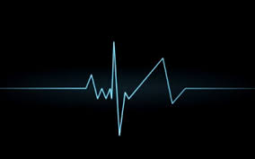
DEFİBRİLATÖRÜN TANIMI VE ARIZALARI
HAZIRLAYAN: RÜKEN YILDIZ
ÖĞRETİM GÖREVLİSİ: SEVDA SARITAŞ

Slide 2
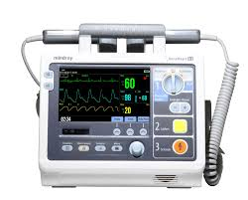
DEFİBRİLATÖR NEDİR?
Defibrilatör, fibrilasyona girmiş bir kalbin normal ritmini geri kazanabilmesi için kalbe kısa sureli, yüksek değerde akım veren cihazdır.Kısaca elektro şok cihazı olarak tanımlanabilir.
Defibrilasyon, kalbe çok kısa sürede yüksek elektrik akımı vermektir. Amacı, ventriküler fibrilasyon (VF), hızlı ventriküler taşikardi (VT) durumlarını normal sinüs ritmine çevirmektir.
Kullanıldığı yerler; Acil Servis, Kardiyoloji Servisi, Ameliyathane ve Yoğun Bakımdır.

Slide 3
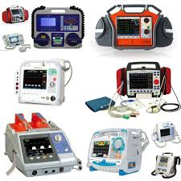
DEFİBRİLATÖR ÇEŞİTLERİ
MANUEL DEFİBRİLATÖR
Monofazik
Bifazik
OTOMATİK EKSTERNAL
Yarı Otomatik
Tam Otomatik
İNTERNAL KARDİYAK DEFİBRİLATÖR
SUBKUTAN DEFİBRİLATÖR
GİYİLEBİLİR DEFİBRİLATÖR

Slide 4
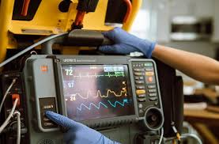
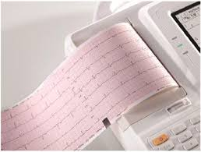
DEFİBRİLATÖRÜN PARÇALARI
MONİTÖR
Kalbin elektriksel aktivitesinin izlenmesini sağlar. Cihaz, kalbin elektriksel aktivesini defibrilatör elektrotları ya da EKG hasta kablosu ile algılar. Uygulanan joule vb. de gösterir.
YAZICI (KAYIT ÜNİTESİ)
Her defibrilasyon sonrasında otomatik olarak kayıt yapan, uygulanan enerji miktarı, tarih, saat vb. bilgileri kayıt altına alan bölümdür. Hafızalıdır ve EKG alınabilmesini sağlar.

Slide 5
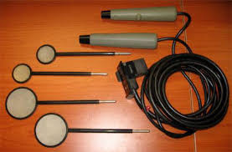
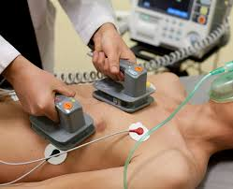
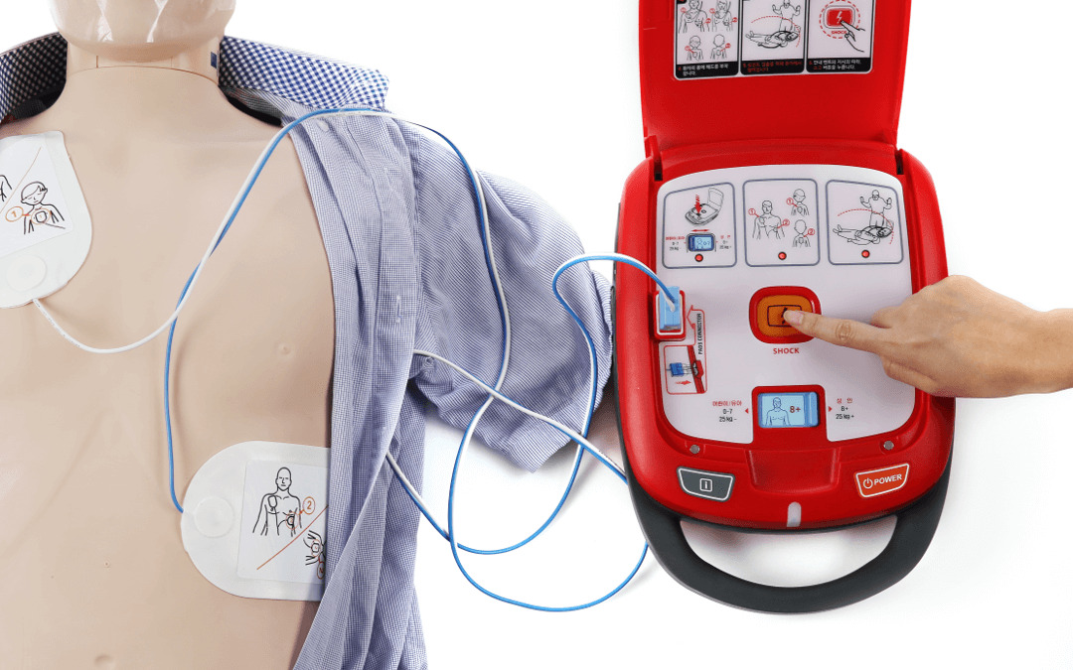
DEFİBRİLATÖRÜN PARÇALARI
ELEKTROTLAR
Kapasitörün deşarj edilmesiyle elektrik enerjisini hastaya iletmek için kullanılan iki adet iletken elektrot bulunur.
Kaşık Şeklinde Elektrot: Kalbe doğrudan uygulanır,bunun kullanılabilmesi için kalbin açıkta olması gerekir.
PaddleTip Elektrot: Göğüs duvarında uygulanır.
Ped Tipi El Ektrot: Göğüs duvarı üzerine yapıştırılarak uygulanır

Slide 6
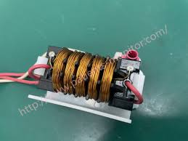
DEFİBRİLATÖRÜN PARÇALARI
KAPASİTÖR (KONDANSATÖR)
Elektrik depolama, bilgi kaybı engelleme, elektrik akımları arasında dönüşüm yapmada kullanılan elektronik bir devredir.
İNDÜKTÖR (L)
Alternatif akımla beslenen devrelerde, manyetik akıyı değiştirmek suretiyle akım yaratan araçtır. İndüktörler motorlar, indüktör metal sensörleri, röleler, trafolar ve elektromıknatıslar gibi birçok farklı alanda faaliyet göstermektedir
GÜÇ KAYNAĞI (BATARYA, AKÜ)
Elektrik enerjisini kimyasal enerji olarak depo eden, istenildiğinde bunu elektrik enerjisi olarak veren bölümdür.Şarjlıbataryaile en az 30 adetdefibrilasyonyapılabilmektedir .

Slide 7
DEFİBRİLATÖRÜN ÇALIŞMA PRENSİBİ
Elektriksel defibrilasyon belirli düzeyde ventriküler uyarıyı sağlar.
Şok sayesinde fibrilasyon halindeki ventriküller normale döner.
Defibrilatörün aç, çalışır konuma getir.
Monitörden ritim değerlendirilir.
Enerji select düğmesinden defibrilayon enerjisini seç. (Bifazik için 120-200 J, Monofazik için 360 J)
Lead select düğmesini paddle durumuna getir.
Göğüs üzerinde Paddle uygulanacak alanı jelle yada bandını yapıştır.Paddle’ları göğse yerleştir

Slide 8
DEFİBRİLATÖRÜN ARIZALARI
YÜKSEK GERİLİM ÜNİTESİ ARIZALARI: Yüksek gerilim ünitesi arızaları genellikle elektriksel veya mekanik nedenlerden kaynaklanabilir. Elektriksel arızalar, kabloların kopması veya bağlantılardan gevşemesi gibi sorunlardan, mekanik arızalar ise cihazın düşmesi veya darbelere maruz kalması sonucu oluşabilir.
BATARYA ŞARJ DEVRESİ ARIZALARI: Genellikle aşırı kullanım, batarya ömrünün dolması veya batarya hücrelerindeki hasar gibi nedenlerden kaynaklanabilir.
KAŞIK ARIZALARI: Genellikle kullanım sırasında meydana gelen bükülme, kırılma veya deformasyon gibi nedenlerden kaynaklanabilir. Kalitesiz malzeme üretim hataları, kaşığı sert bir şekilde kullanma, yüksek sıcaklıklara maruz bırakmak da arızalara neden olabilir.
MONİTÖR VE GÖRÜNTÜ BİRİMİ ARIZALARI: Genellikle bağlantı sorunları, elektriksel arızalar, kablo bağlantılarının gevşemesi veya yanlış takılması, güç kaynağı sorunları, ekran kartı hataları da arızaya neden olabilir.

Slide 9
ARIZALARI ÖNLEMEK İÇİN YÖNTEMLER
PİL SORUNLARI: Pilin düşük olduğunu gösteren bir hata kodu alıyorsanız, pili değiştirmeniz gerekir. Yedek pil kullanarak pil seviyesi kontrol edilir.
ELEKTROT BAĞLANTI HATALARI: Elektrotların doğru şekilde yerleştirildiğinden, ciltle tam temas ettiğinden ve bağlantıların sıkı olduğundan emin olunmalıdır.
ŞARJ MEKANİZMASI PROBLEMLERİ: Şarj işlemi sırasında bir hata kodu alınıyorsa şarj kablosunu doğru şekilde takılı olduğunda ve prizin çalıştığından emin olunmalıdır.
YAZILIM SORUNLARI: Yazılım güncellemeleri, defibrilatörünüzün düzgün çalışmasını sağlamak için önemlidir. Üretici tarafından sağlanan güncellemelerin kontrol edilmesi gereklidir.

Slide 10
DEFİBRİLATÖRÜN HATA KODLARI
E001 : PİL DÜŞÜK
AED06 : ELEKTROT BAĞLANTISI GEVŞEK
E003 : ŞOK ENERJİSİ HATASI
AED12 : KALİBRASYON HATASI
E005 : ŞARJ HATASI
E006 : İLETİŞİM HATASI
E007 : DIŞARIDAN GELEN GİRİŞİM
E008 : YAZILIM HATASI
E009 : ELEKTROT YERLEŞTİRME HATASI
E010 : ŞOK ENERJİSİ HATASI
E011 : İÇ HATASI
E012 : YÜKSEK VOLTAJ HATASI
E019 : SİSTEM HATASI
E020 : BELLEK HATASI

Slide 11
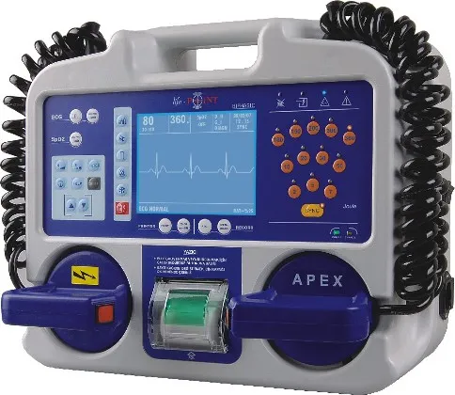
DEFİBRİLATÖRÜN TAMİRİ İÇİN DİKKAT EDİLMESİ GEREKENLER
Güç Ünitesi Onarımı
Ana Kart Onarımı
Tuş Takımı Değişimi
Ekran Değişimi
Elektrotlar
Kablolama
Yazılım
Şok Verme

Slide 12
KALİBRASYON
Defibratörlerin doğru çalışmasını sağlamak için genellikle iki adımda kalibrasyon gerçekleştirilir.
İlk adımda, kalibrasyon cihazı defibratörün elektrik çıkışını ölçer. Bu ölçüm, defibratörün ne kadar güçlü bir elektrik akımı üretebildiğini gösterir.
İkinci adımda ise kalibrasyon cihazı bu ölçüm sonuçlarına göre defibratörün ayarlarını yapar. Bu sayede belirli standartlara uygun olarak çalışır.
Düzenli olarak kalibrasyon işlemi yapılması önemlidir. Yetkili teknisyenler veya üretici tarafından gerçekleştiren kalibrasyon defibratörün etkili bir şekilde kullanılmasını ve hastaların güvenliğini sağlar.

Slide 13
KAYNAKÇA
https://emergency-live.com/
https://my.clevelandclinic.org/
https://www.healthdirect.gov.au/
http://www.armed.com.tr/
https://www.endustriyeltestcihazlari.com/
https://metsismedikal.com/
https://kardio-cvk.charite.de

